Slide 1
소프트웨어 공학 Lecture #2: 프로세스와 방법론
최은만 저
6차 개정판
Notes:
1

Slide 2
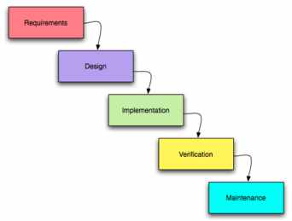
학습 목표
소프트웨어 프로세스
바람직한 프로세스의 특징
소프트웨어 프로세스 모델
지원 프로세스
방법론

Slide 3

프로세스
정의
어떤 일을 하기 위한 특별한 방법으로 일반적으로 단계나 작업으로 구성됨(웹스터 영어 사전)
소프트웨어를 개발하는 과정, 즉 작업 순서
순서제약이 있는 작업의 집합
높은 품질과 생산성이 목표
프로세스가 없는 개발
Code-and-fix

Slide 4
Code-and-fix 문제점
요구나 설계 작업의 중요성을 깨닫지 못함
즉흥적인 방법으로는 사용자의 높은 요구 수준에 도달하기 어려움
계속 고치는 작업이 필요
신중하게 잘 설계하지 않으면 소프트웨어 구조가 나빠짐
즉흥적인 방법은 설계를 해도 되고 안 해도 되는 작업이므로 잘 설계되지 않음
계획이 없어 작업의 목표가 없음
일을 한 후에도 잘한 것인지 못한 것인지 판단할 수가 없음
비용과 일정의 조절을 할 수가 없음
체계적인 테스트 작업이나 품질 보증 차원의 활동에 대한 인식이 없음
발견되지 않은 결함이 남아 계속 고치게 됨
시스템이 더욱 악화

Slide 5
프로세스와 방법론의 비교
 | 프로세스 | 방법론
특징 | 단계적인 작업의 틀을 정의한 것 무엇을 하는가에 중점 결과물이 표현에 대하여 언급 없음 패러다임에 독립적 각 단계가 다른 방법론으로도 실현 가능 | 프로세스의 구체적인 구현에 이름 어떻게 하는가에 중점 결과물을 어떻게 표현하는지 표시 패러다임에 종속적 각 단계의 절차, 기술, 가이드라인을 제시
사례 | 폭포수 프로세스 나선형 프로세스 프로토타이핑 프로세스 Unified 프로세스 애자일 프로세스 | 구조적 분석, 설계 방법론 객체지향 방법론 컴포넌트 애자일 방법론

Slide 6
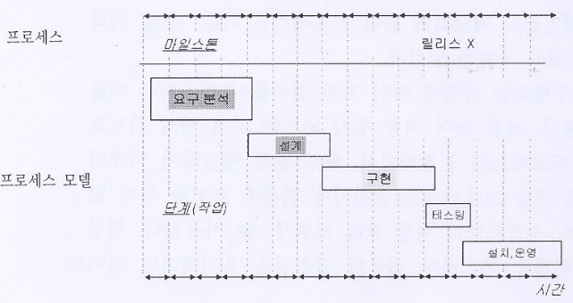
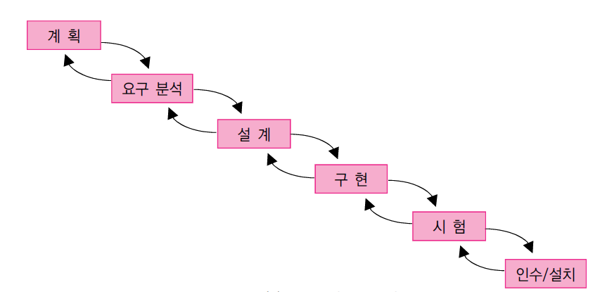
2.1 소프트웨어 프로세스
소프트웨어 개발에 대한 기술적, 관리적 이슈를 다루는 작업
개발 모델별 컴포넌트 프로세스, 부프로세스 존재
서로 다른 목적
서로 협력하여 전체 목적을 만족

Slide 7
프로세스와 프로세스 모델
소프트웨어 프로젝트
수행할 작업을 조직화한 프로세스를 이용
비용, 일정, 품질에 대한 목표를 성취하는 것
프로세스 명세
프로젝트에서 수행하여야 하는 작업과 이들의 수행 순서를 정의
실행 프로세스는 다를 수 있음
프로세스 모델
일반적인 프로세스를 기술한 것
작업의 단계와 순서
각 단계 작업 수행의 제약사항이나 조건 등을 모아 놓은 것

Slide 8
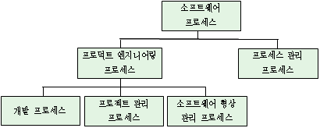
프로세스의 종류
프로젝트의 중심 프로세스
개발 프로세스
관리 프로세스
기타 프로세스
형상 관리 프로세스
프로세스 관리 프로세스

Slide 9
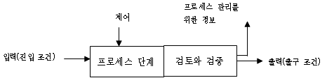
프로세스의 정의
작업 결과와 검증 조건을 명확히 정의하여야 함
작업 방법
진입 조건, 출구 조건

Slide 10
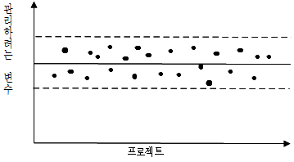
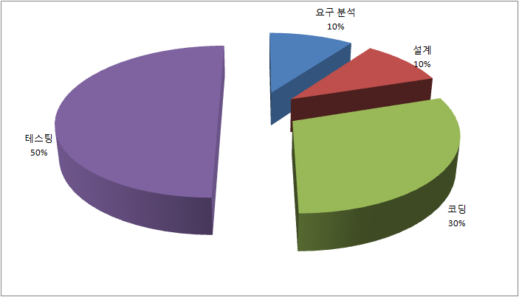
2.2 바람직한 프로세스의 특징(1)
예측 가능성
테스팅과 유지보수 지원

Slide 11
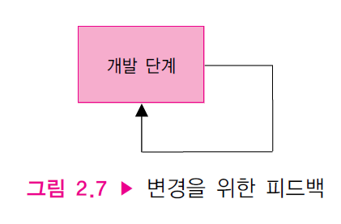
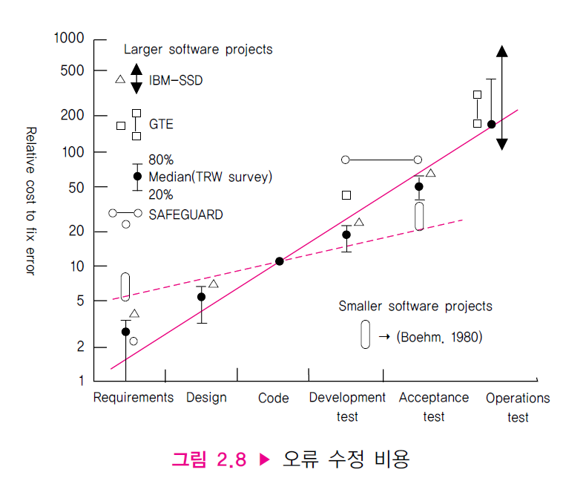
바람직한 프로세스의 특징(2)
변경 지원 – 변경을 쉽게 다룰 수 있는 프로세스
결함 제거

Slide 12
2.3 소프트웨어 개발 프로세스
프로세스 모델
일반적인 모델이 될만한 프로세스를 기술한 것
대표적인 프로세스 모델
폭포수 모델
프로토타이핑 모델
점증적 모델
V 모형
일정 중심 설계 모델
진화적 출시 모델
애자일 모델

Slide 13
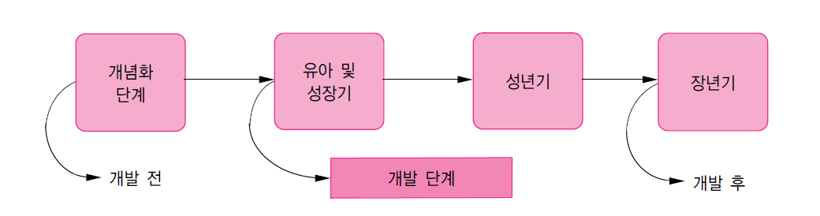
소프트웨어 생명주기
소프트웨어 생명주기

Slide 14
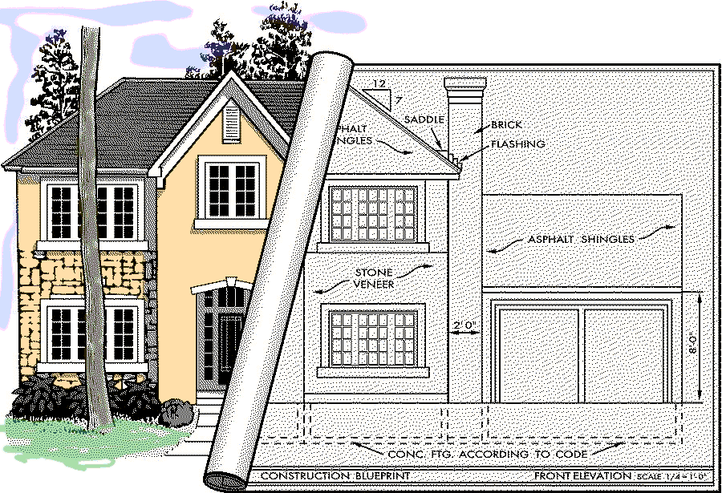
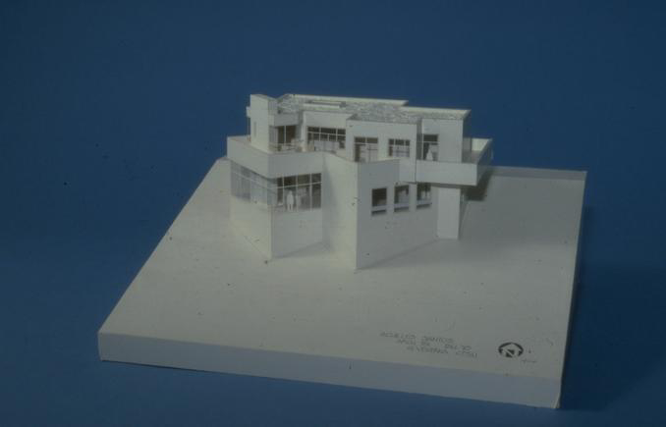
SE와 유사한 작업들
건물의 건축

Slide 15
계획
다음 질문의 대답을 찾는 단계
How much will it cost?
How long will it take?
How many people will it take?
What might go wrong?
범위 정하기
산정(Estimation)
리스크 분석
일정 계획
관리 전략 수립
Why 단계
ROI
Concept 정립

Slide 16
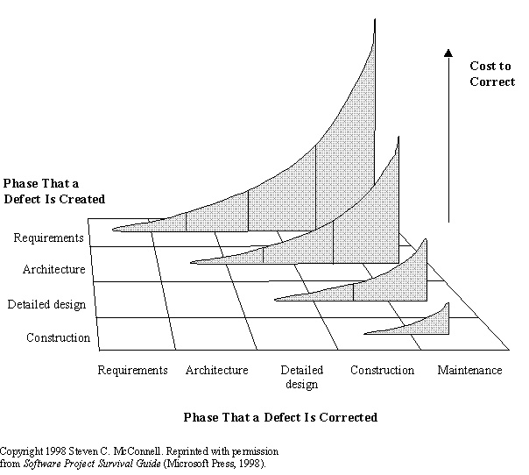
요구 분석
요구 – 시스템이 가져야 할 능력(capability)과 조건(condition)
What 의 단계
응용 분야(도메인)에 집중
가장 중요하고도 어려운 단계
조그만 차이가 큰 오류로 변함
결과물: 요구분석서(SRS)

Slide 17
설계
How의 단계
솔루션에 집중
아키텍처 설계
데이터베이스 설계
UI 설계
상세 설계
결과물: 설계서(SD)

Slide 18
구현
‘Do it’ 단계
코딩과 단위 테스트
설계 또는 통합 단계와 겹치기도 함
전체 일정을 줄이기 위하여
협력 작업이 필요한 경우
특징
압력 증가
최고의 인력 투입
이슈
Last minute change
Communication overhead
하청 관리

Slide 19
통합과 테스트
병행
통합해 나가면서 테스트 시작
모듈의 통합으로 시작
점차 완성된 모듈을 추가
통합은 개발자가 주로 담당
테스트는 QA 팀이 주로 담당
단계적인 테스트
단위, 통합, 시스템
목적 중심 테스트
스트레스 테스트, 성능 테스트, 베타 테스트, Acceptance 테스트, Usability 테스트

Slide 20
설치와 유지보수
시스템의 타입에 따라 다른 설치 방법
Web-based, CD-ROM, in-house, etc.
이전(Migration) 정책
시스템을 사용을 시작하게 하는 방법
병행 운용
설치는 개발 프로젝트의 일부, 유지보수는 별개
유지보수
결함을 고침
새 기능 추가
성능 추가

Slide 21
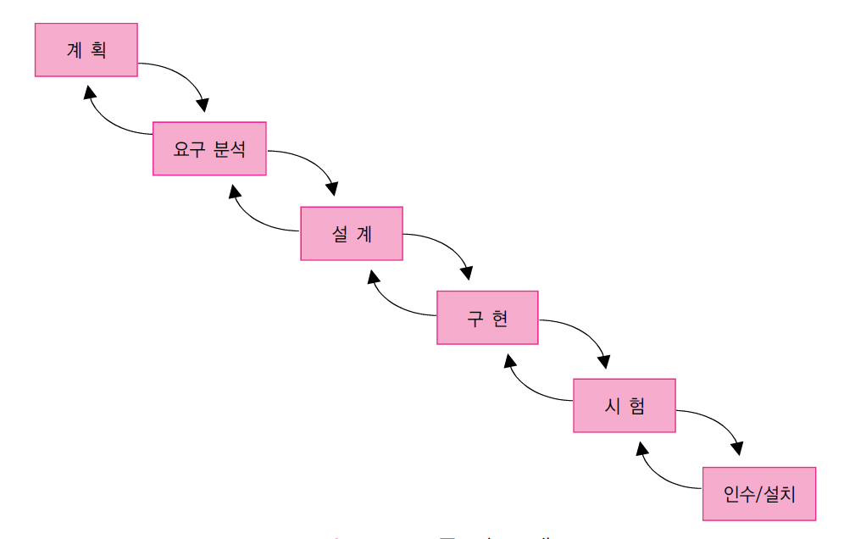
(1) 폭포수(waterfall) 모델

Slide 22
폭포수(waterfall) 모델
1970년대 소개
항공 방위 소프트웨어 개발 경험으로 습득
각 단계가 다음 단계 시작 전에 끝나야 함
순서적 - 각 단계 사이에 중복이나 상호작용이 없음
각 단계의 결과는 다음 단계가 시작 되기 전에 점검
바로 전단계로 피드백
단순하거나 응용 분야를 잘 알고 있는 경우 적합
한 번의 과정, 비전문가가 사용할 시스템 개발에 적합
결과물 정의가 중요
Method vs. Methodology

Slide 23
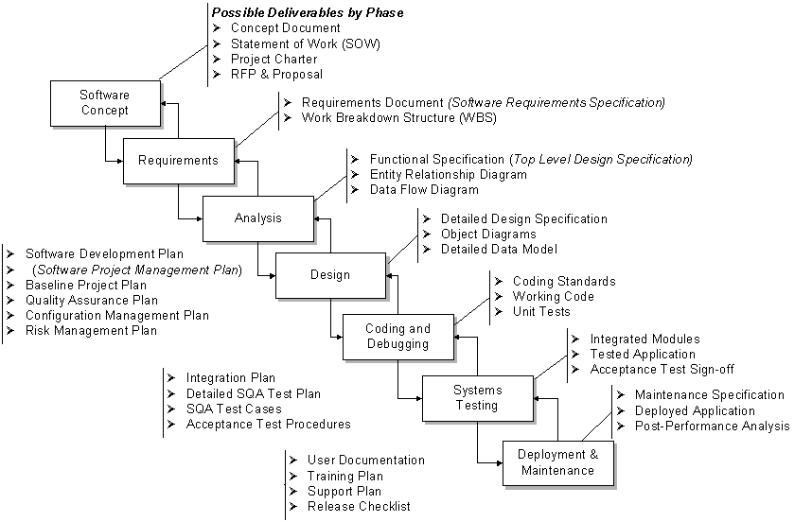
폭포수 모델의 단계별 결과물

Slide 24
폭포수 모형의 장단점
장점
프로세스가 단순하여 초보자가 쉽게 적용 가능
중간 산출물이 명확, 관리하기 좋음
코드 생성 전 충분한 연구와 분석 단계
단점
처음 단계의 지나치게 강조하면 코딩, 테스트가 지연
각 단계의 전환에 많은 노력
프로토타입과 재사용의 기회가 줄어듦
소용 없는 다종의 문서를 생산할 가능성 있음
적용
이미 잘 알고 있는 문제나 연구 중심 문제에 적합
변화가 적은 프로젝트에 적합

Slide 25
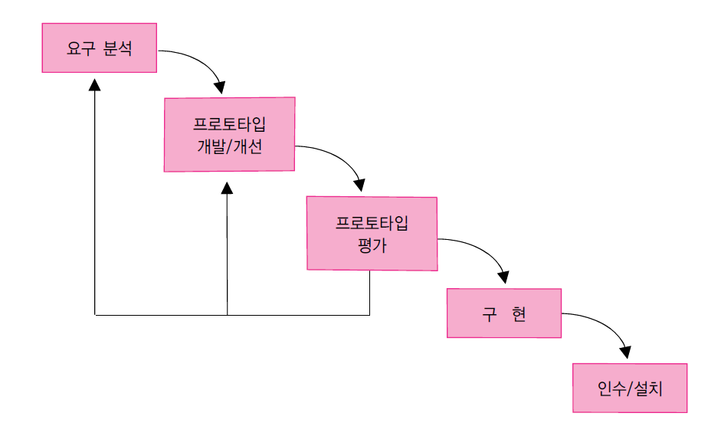
(2) 프로토타이핑 모델
Rapid Prototyping Model(RAD)

Slide 26
프로토타이핑 모델
프로토타입(시범 시스템)의 적용
사용자의 요구를 더 정확히 추출
알고리즘의 타당성, 운영체제와의 조화, 인터페이스의 시험 제작
프로토타이핑 도구
화면 생성기
비주얼 프로그래밍, 4세대 언어 등
공동의 참조 모델
사용자와 개발자의 의사소통을 도와주는 좋은 매개체
프로토타입의 목적
단순한 요구 추출 – 만들고 버림
제작 가능성 타진 - 개발 단계에서 유지보수가 이루어짐

Slide 27
프로토타이핑 모델의 장단점
장점
사용자의 의견 반영이 잘 됨
사용자가 더 관심을 가지고 참여할 수 있고 개발자는 요구를 더 정확히 도출할 수 있음
단점
오해, 기대심리 유발
관리가 어려움(중간 산출물 정의가 난해)
적용
개발 착수 시점에 요구가 불투명할 때
실험적으로 실현 가능성을 타진해 보고 싶을 때
혁신적인 기술을 사용해 보고 싶을 때

Slide 28
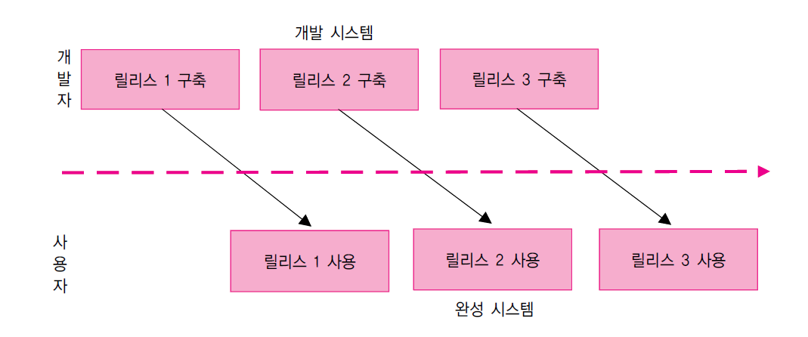
(3) 진화적 모델
개발 사이클이 짧은 환경
빠른 시간 안에 시장에 출시하여야 이윤에 직결
개발 시간을 줄이는 법 – 시스템을 나누어 릴리스

Slide 29
진화적 모델
릴리스 구성 방법
점증적 방법 – 기능별로 릴리스
반복적 방법 – 릴리스 할 때마다 기능의 완성도를 높임
단계적 개발
기능이 부족하더라도 초기에 사용 교육 가능
처음 시장에 내놓는 소프트웨어는 시장을 빨리 형성시킬 수 있음
자주 릴리스 하면 가동 중인 시스템에서 일어나는 예상하지 못했던 문제를 신속 꾸준히 고쳐나갈 수 있음.
개발 팀이 릴리스마다 다른 전문 영역에 초점 둘 수 있음.

Slide 30
(4) 나선형(spiral) 모델

Slide 31
나선형(spiral) 모델
소프트웨어의 기능을 나누어 점증적으로 개발
실패의 위험을 줄임
테스트 용이
피드백
여러 번의 점증적인 릴리스(incremental releases)
Boehm이 제안
진화 단계
계획 수립(planning): 목표, 기능 선택, 제약 조건의 결정
위험 분석(risk analysis): 기능 선택의 우선순위, 위험요소의 분석
개발(engineering): 선택된 기능의 개발
평가(evaluation): 개발 결과의 평가

Slide 32
나선형(spiral) 모델의 장단점
장점
대규모 시스템 개발에 적합 - risk reduction mechanism
반복적인 개발 및 테스트 - 강인성 향상
한 사이클에 추가 못한 기능은 다음 단계에 추가 가능
단점
관리가 중요
위험 분석이 중요
새로운 모형
적용
재정적 또는 기술적으로 위험 부담이 큰 경우
요구 사항이나 아키텍처 이해에 어려운 경우

Slide 33
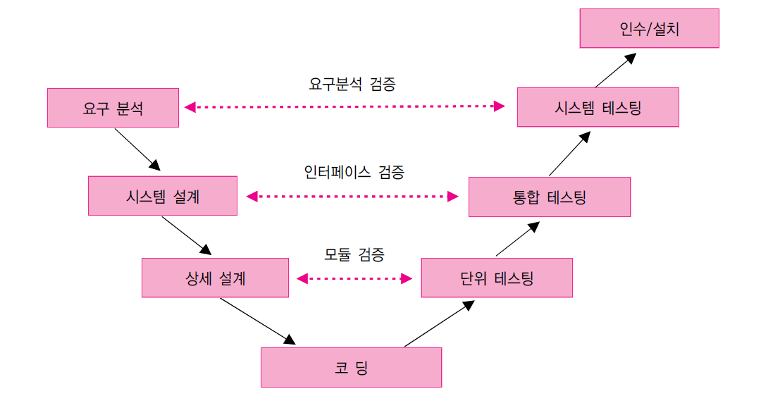
(5) V 모델

Slide 34
V 모델
폭포수 모형의 변형
감추어진 반복과 재 작업을 드러냄
작업과 결과의 검증에 초점
장점
오류를 줄일 수 있음
단점
반복이 없어 변경을 다루기가 쉽지 않음
적용
신뢰성이 높이 요구되는 분야

Slide 35
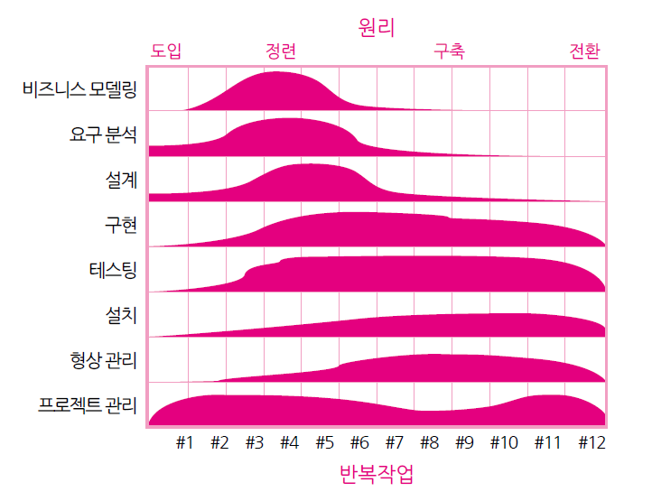
(6) Unified 프로세스

Slide 36
Unified 프로세스
사용 사례 중심의 프로세스
시스템 개발 초기에 아키텍처와 전체적인 구조를 확정
아키텍처 중심
반복적이고 점증적

Slide 37
(7) 애자일 프로세스
폭포수 프로세스의 단점을 해결
절차와 도구보다 개인과 소통을 중요시 한다
잘 쓴 문서보다는 실행되는 소프트웨어에 더 가치를 둔다
계약 절충보다는 고객 협력을 더 중요하게 여긴다
계획을 따라 하는 것보다 변경에 잘 대응하는 것을 중요하게 여긴다

Slide 38
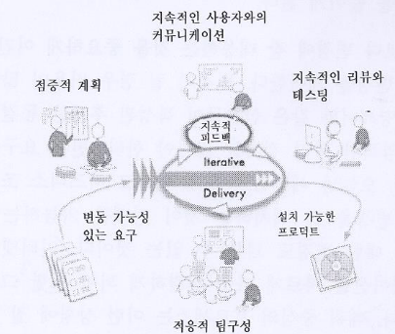
애자일 프로세스
사용사례 또는 사용자 스토리나 피처 단위
테스트 중심 개발(Test Driven Development)

Slide 39
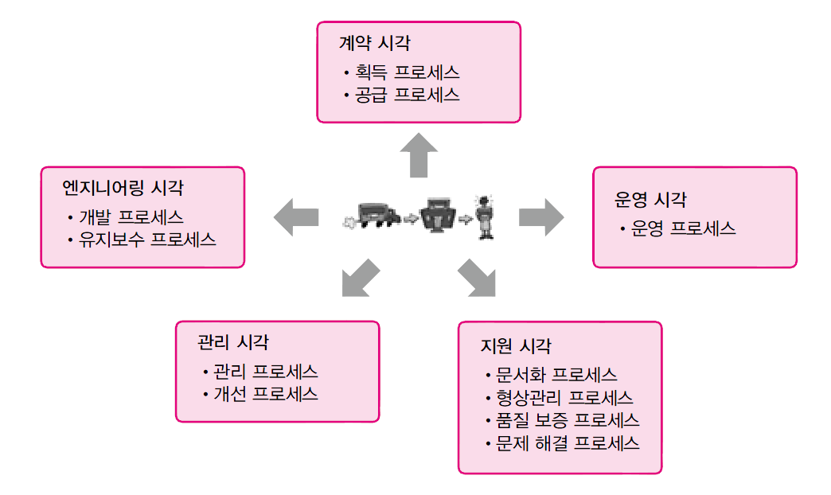
2.4 지원 프로세스
ISO/IEC 12207에서의 프로세스 그룹

Slide 40
관리 프로세스
비용과 품질 목표를 달성하기 위하여 프로젝트 관리하는 데 필요한 모든 작업
계획, 모니터링과 제어, 분석
프로젝트 모니터링과 제어는 개발 프로세스의 모든 단계를 포함하므로 가장 긴 기간 동안 이루어짐

Slide 41
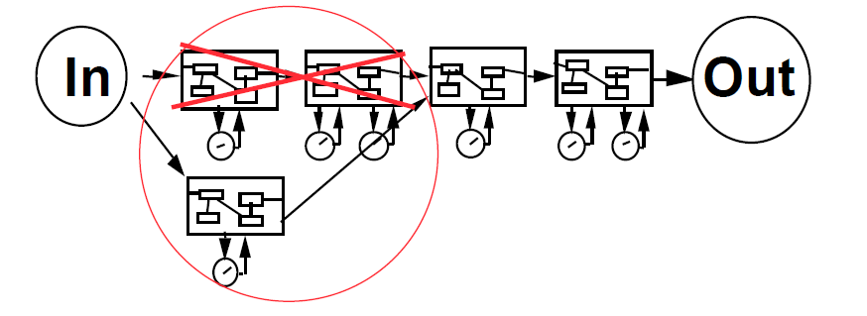
품질 보증 프로세스
프로세스와 프로덕트에 대한 품질을 관리하고 향상시키는 것
인스펙션 프로세스
개발 결과에서 결함을 찾거나 방지하기 위한 노력
정의된 프로세스에 따라 동료 그룹이 작업 결과를 검사하는 것
프로세스 관리 프로세스

Slide 42
품질 보증 프로세스
인스펙션 프로세스
작업 결과물 | 인스펙션 주의점 | 참여자
요구 명세서 | 요구는 고객의 요구를 만족하는가? 요구는 구현 가능한가? 요구에 생략된 것이나 통일되지 못한 것, 애매모호한 것이 없는가? | 고객 설계자 테스트 엔지니어 개발자
설계서 | 구조 설계가 요구를 구현하는가? 설계가 구현 가능한가? 설계에 생략된 것이나 결함이 없는가? | 요구 분석가 설계가 개발자
코딩 | 코드는 설계를 잘 구현하는가? 코드는 완벽하고 정확한가? 결함은 없는가? | 설계가 테스트 엔지니어 개발자
시스템 테스트 케이스 | 테스트 케이스가 요구의 모든 조건을 체크하는가? 테스트 케이스가 실행가능한가? | 요구 분석가 테스트 엔지니어 프로젝트 관리자
프로젝트 관리 계획 | 계획은 완벽한가? 프로젝트 관리 계획은 구현 가능한가? 생략된 것, 애매한 것은 없는가? | 프로젝트 관리자 SEPG담당자 기타 리더

Slide 43
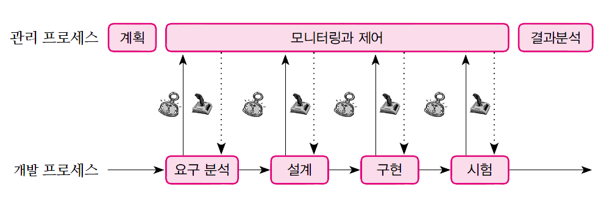
품질 보증 프로세스
개발 프로세스 모델을 구축할 때 개발 각 단계마다 관리 프로세스를 위한 정보를 생성하도록 정의
관리 프로세스와 개발 프로세스 사이의 관계

Slide 44
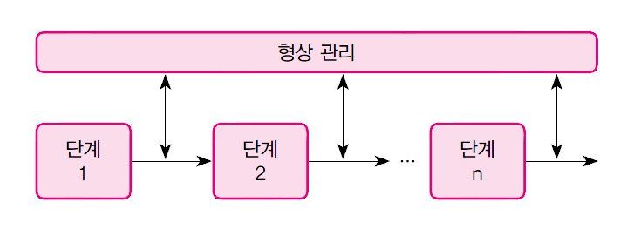
형상 관리 프로세스
개발 중에 발생하는 변경을 체계적으로 컨트롤 하는 것
개발작업과 독립적인 작업

Slide 45
(1) 형상 관리 기능
프로그램의 최신 버전 유지
지정된 버전으로 되돌아 갈 수 있는 기능
무허가 변경이나 삭제를 방지
현 시스템에 대한 모든 정보, 문서 등의 정보를 모아 보관

Slide 46
(2) 형상관리 메커니즘
프로젝트에서 변경이 발생되었을 때 처리하는 시나리오를 다루는 메커니즘을 제공
형상 관리 대상 파악과 베이스라인 지정
버전관리
접근제어
형상 관리 아이템의 생명 주기
반환
개발 중
검토 중
형상 관리
개발자 만족
승인

Slide 47
2.5 방법론
방법론
소프트웨어 프로세스의 각 작업을 어떻게 수행하느냐를 정의
프로세스
일반적으로 개발할 때 하여하는 할 작업만을 명시
어떤 관계가 있는지 나타내지 않음

Slide 48
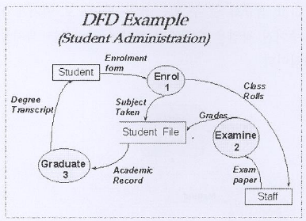
구조적 방법론
분리와 정복(divide and conquer)원리 적용
자료 흐름도를 구조도로 변경하는 과정
구조도 : 모듈 사이의 관계를 나타내는 그래프

Slide 49
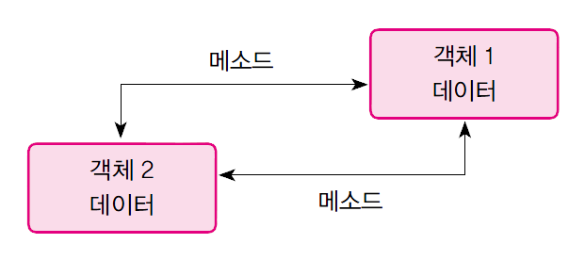
객체지향 방법론
자료와 함수를 가까운 곳에 정의하여 객체로 묶어두고 객체 사이에 메시지를 호출하여 원하는 기능을 담당하게 하는 것
객체지향 패러다임

Slide 50
애자일 방법론
점증적인 프로세스를 채택
짧은 반복 주기를 반복하며 점증적으로 자주 출시
익스트림 프로그래밍(eXtreme Programming)
스크럼(Scrum)
기능 중심 개발(Feature Driven Development)

Slide 51
(1) 익스트림 프로그래밍
소규모 개발 조직이 불확실하고 변경이 많은 요구를 접하는 경우
탐구(exploration)
계획(planning)
반복(iteration)
제품화(productionizing)
유지보수(maintenance)
종료(death)

Slide 52
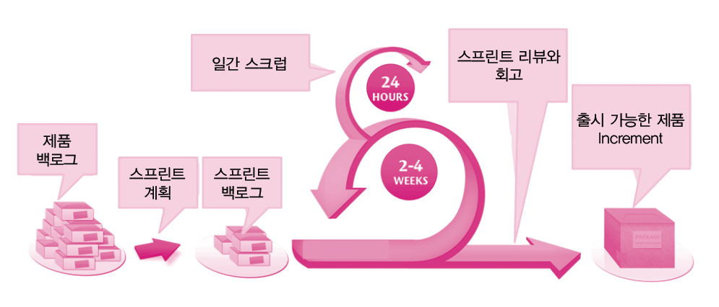
(2) 스크럼
소프트웨어 개발팀이 개발을 연습하고 능력을 향상시킬 수 있는
프레임워크

Slide 53
(3) 기능 중심 개발
여섯 단계로 구성
처음 세 단계는 한 번만, 나중 세 단계는 반복되는 과정
전체 모델 개발
기능 리스트 구축
기능 단위의 계획
기능 단위의 설계, 구축, 설치

Slide 54

Questions?

